Slide 1
이순신 장군의 리더십
공동체 리더십(목 7-8)
2014182001 게임공학과 강민경
2014182011 게임공학과 김태화
2014130009 메카트로닉스공학과 김우신
2014154023 컴퓨터공학과 신규영

Slide 2
목차
1 인물의 개요
- 선정 이유
- 인물 소개
2 특별한 이력
- 백의 종군
- 난중일기
3 업적
- 한산도 대첩, 명량 대첩, 노량 해전
4 현 시대에 본받을 점

Slide 3
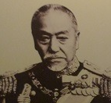
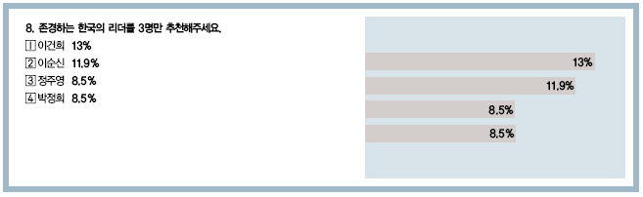
1_인물의 개요
선정 이유
“칭찬을 받아서 고마우나 나로서 말한다면
넬슨은 군신이 아니다. 진정으로 군신의 칭호를 받을 만한 제독이 있다면 그것은 이순신일 것이다.”
현재까지 인정받는 리더
- 존경받는 한국의 리더 2위(2007년04월)
- 적에게도 인정을 받은 리더
힘든 상황에서도 승리로 이끈 리더
- 단 12척의 배로 왜군 330여 척과 전투에 임하여 승리

Slide 4
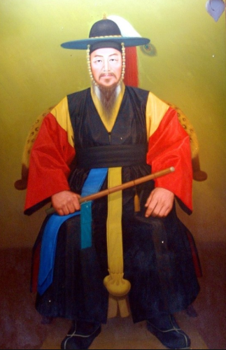
1_인물의 개요
인물 소개
충무공 이순신 (1545~1598)
1545년 한성부 건천동 (서울 인현동) 출생
1576년 무과에 병과로 급제
1589년 이일의 모함으로 벼슬에서 쫓겨나 백의종군
1591년 전라좌도 수군 절도사(전라좌수사)가 됨
1592년 임진왜란이 발발하자 옥포, 당항포, 한산도, 부산 등의
해전에서 크게 승리함
1593년 3도 수군통제사가 됨
1597년 모함으로 인한 두 번째 백의종군
정유재란 발발로 다시 3도 수군통제사
1589년 노량 해전에서 적의 총탄을 맞아 전사.

Slide 5
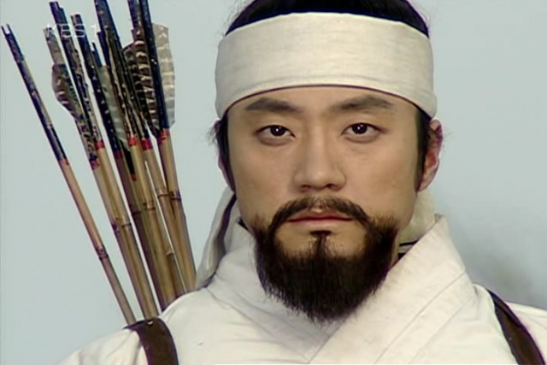
2_특별한 이력
백의 종군
조선 시대의 군대 형벌의 하나
죄인을 삭탈관직 한 뒤, 평민 신분으로 복무하게 하는 형벌
Notes:
말 그대로 장수가 모든 직위와 관직을 잃고 칼 한 자루 쥐고 최전선에서 싸우는 매우 강력한 형벌
-> 이것이 특별한 이력은 맞지만, 이 수업과 이 피피티에서 왜 선정했는지에 대한 이유가 있으면 좋을거같아요!

Slide 6
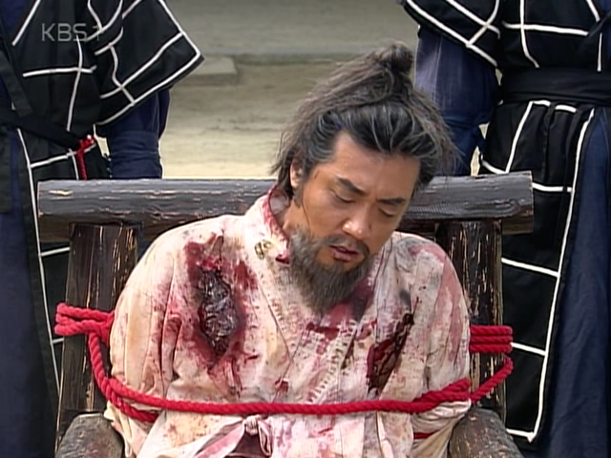
2_특별한 이력
백의 종군
백의 종군이 된 이유?
녹둔도 전투에서의 패배
선조의 질투심
▶ 하지만 이순신 장군은 이런 상황 속에도
나라와 백성을 위해 싸우고, 승리.

Slide 7
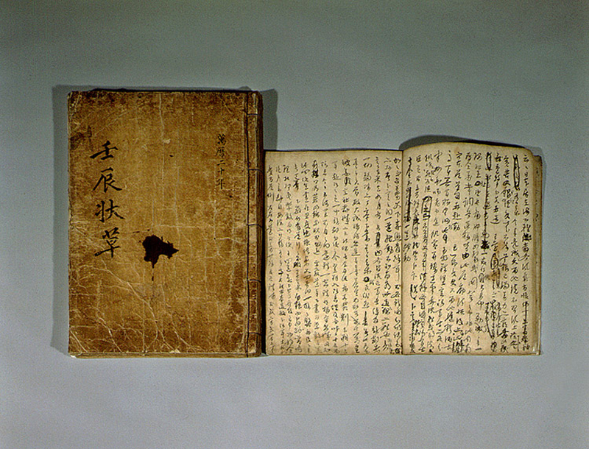
2_특별한 이력
난중 일기
난중일기(亂中日記)
= 전란 중에 쓴 일기
자신에 대한 성찰
군무 내용
사적인 정서
▶ 끊임없는 반성과 자기 성찰
▶▶ 셀프 리더십의 수행
Notes:
어지러울 란, 가운데 중, 날 일, 기록하다 기 = 전란중 쓴 일기.
중간 세 줄 ( 자신에 대한 성찰 ... ) 등을 읽으며 알수있는것은?
-> 끊임없는 반성과 자기 성찰, 즉
셀프 리더십의 수행이다.. 라는 식으로.

Slide 8
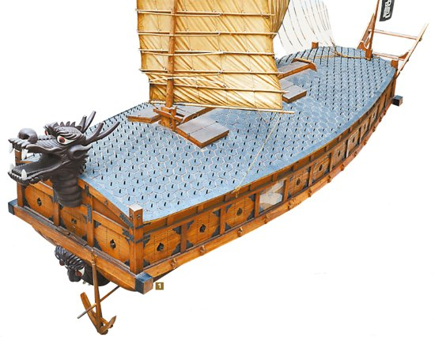
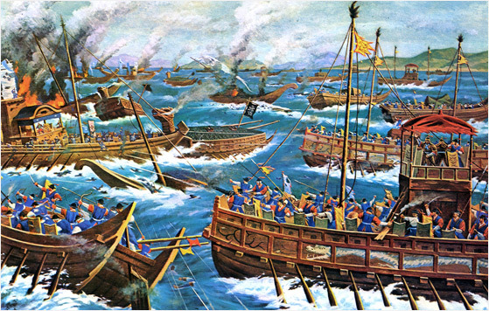
3_업적
한산도 대첩
임진왜란의 3대 대첩.
조선 전선 56척 vs 일본 전선 73척
적들을 한산 앞바다로 유인
거북선 등장

Slide 9

3_업적
한산도 대첩

Slide 10
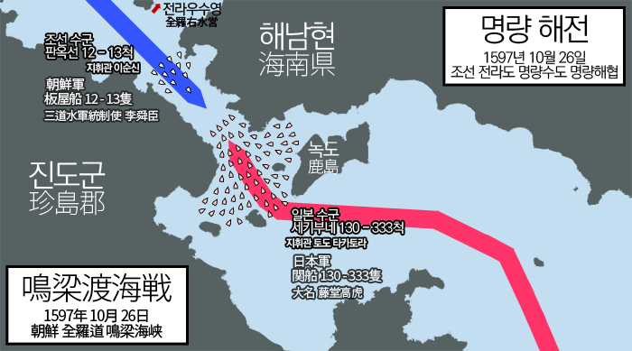
3_업적
명량 해전
필생즉사 필사즉생(必生則死 必死則生)
12척 vs 133척의 놀라운 대승리
군율과 신뢰의 리더십을 보여줌.

Slide 11
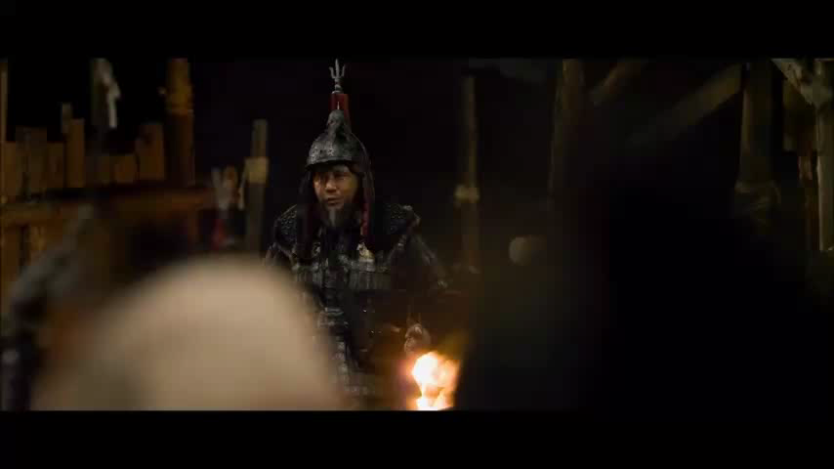
3_업적
명량 해전
Notes:
이 장면에서 느낄 수 있는 것 = 카리스마적, 군율 리더십

Slide 12
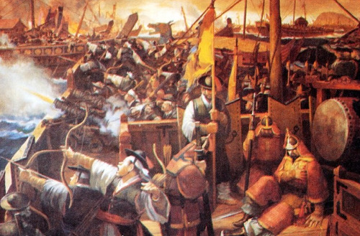
3_업적
노량 해전
임진왜란을 끝낸 마지막 전투
후퇴하는 왜군들을 섬멸하는 전투
“지금부터 대장선이 돌격선이다. 단 한 척의 적선도 그냥 돌려보내지 않는다.”
“싸움이 급하니 나의 죽음을 알리지 말라.”라는 유언을 남기고 숨을 거둠
노량 해전을 끝으로 정유재란이 막을 내리고, 7년간의 긴 전쟁도 끝이 남
Notes:
여기서 느낄 수 있는 리더십은 ?

Slide 13
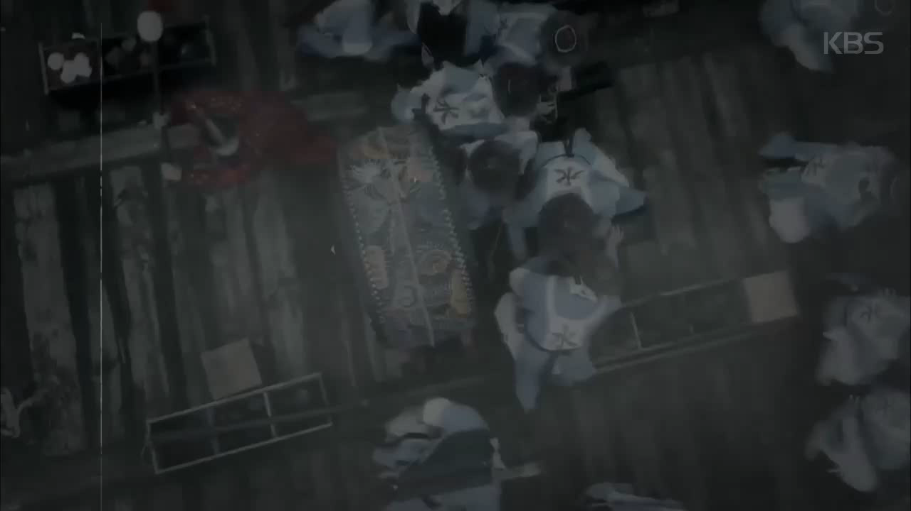
3_업적
노량 해전

Slide 14


4_현 시대에 본받을 점
소통 하는 리더
전쟁 상황에서 이순신 장군은 매 순간 부하들에게 현재의 상황을 알려주며 지시했다.
소통을 하지 않는 리더는 팀원들의 동기부여를 방해하게 된다.
공정한 불평등을 실천하는 리더
원리원칙에 따른 일 처리.
종들의 공로도 누락됨이 없이 최대한 포상, 군령을 어긴 자는 군법으로 엄하게 처벌하였다.
Notes:
최근 시사 이슈랑 더불어서 발표 때 말하면 효과가 좋을 것 같습니다~

Slide 15

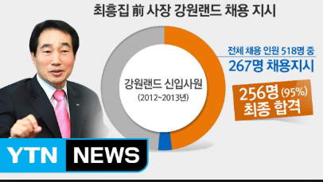
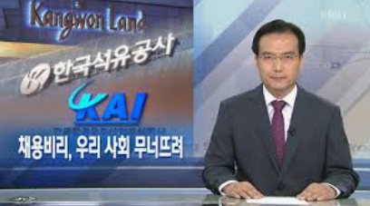
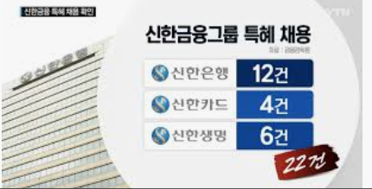
4_현 시대에 본받을 점
편견 없이 등용하는 리더
신분이나 출신을 불문하고,뛰어난 능력을 보유한 사람들을 주로 등용.
공동의 목표를 추구하고, 결과가 조직성과로 직결되는 윤리적 리더십을 실현.
Notes:
클릭하시면서 말씀하시면 될 것 같아요

Slide 16


4_현 시대에 본받을 점
카리스마 있는 리더
‘신에게는 아직도 열 두 척의 전선이 있사오니 ... 감히 우리를 업신여기지 못할 것입니다.’
전투에서 이길 수 있을 거라는 ‘희망 제공’, 존경을 얻어냄.
솔선수범하는 리더
극심한 공포와 불안에 떠는 수군들에게, 자신이 먼저 적진에 나가 싸우는 모습을 보여줌.
높은 자리에 있음에도 불구하고 솔선수범하는 모습.
Notes:
클릭하시면서 말씀하시면 될 것 같아요

